Slide 1
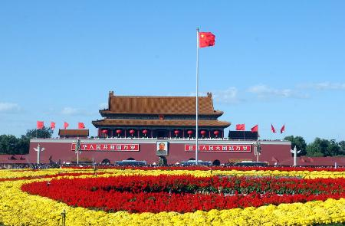

我们爱你啊，中国
修改人：范思含
修改第4、5、6、11、13页

Slide 2
学习目标
1、正确、流利、有感情地朗读课文，背诵课文。
2、学会本课生字，理解由生字组成的词语。
3、通过理解诗歌语言和吟诵诗句，激发热爱伟大祖国的思想感情。

Slide 3
教学重点
通过对关键词语、重点句子的导读吟诵 学会朗诵诗歌 .

Slide 4
欣赏歌曲
《我爱你，中国》我爱你，中国.wma
简单说说歌曲的内容

Slide 5
初读课文
自己读课文，自学生字词，画下不理解的词。想想课文讲述了祖国哪些可爱之处，边读边画重点词语。

Slide 6
生字读准字音
脊 jǐ
恢 huī
魄 pò
拓 tuò
硕 shuò
妆zhuāng
傣 dǎi
弘 hóng、
镇 zhèn
瓷 cí

Slide 7
词语积累
银装素裹 清奇俊秀
浓妆淡抹 波澜壮阔
光洁绚丽 恢弘气魄
云雾飘渺 帕米尔高原
奋发 开拓 屋脊
史册 桂林 杭州
傣家 醇美 巍峨

Slide 8
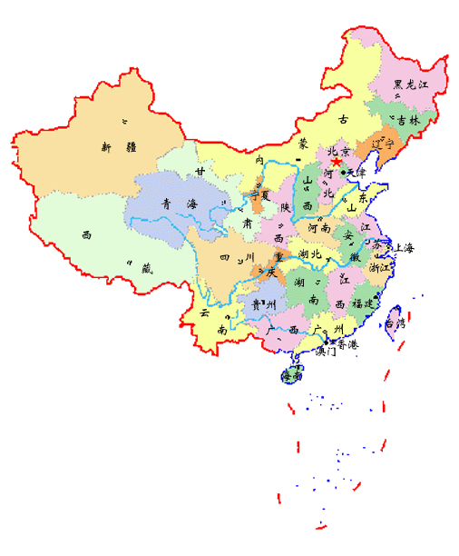
中华人民共和国地图

Slide 9
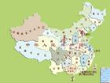
中国是一个幅员辽阔的国家，陆地面积约有960万平方公里，仅次于俄罗斯和加拿大，是世界上第三大国。中国是一个古老的民族，很早就拥有了“四大发明”。中国也是一个多民族国家，每个民族都各有特色。

Slide 10
朗读课文
选自己喜欢读的读给大家听。
挑战读：向读书好的同学或你自选伙伴。
分小组比赛读
分小组或同桌自查自己读书情况。

Slide 11
4、课文可分为几部分。从诗的结构来入手。
（1）小组讨论。
（2）交流。
第一段：写祖国幅员辽阔，总起全诗。
第二段：以“我们爱你”作为起句，从不同角度，歌颂赞美可爱的祖国。
第三段：总结全文。回顾过去，骄傲自豪；展望未来，奋发开拓。

Slide 12
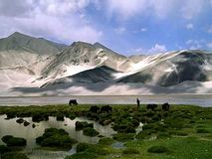
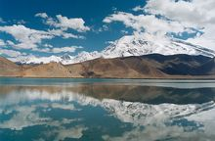
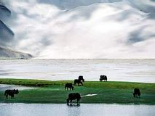
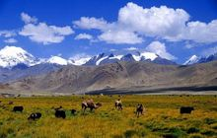
欣赏帕米尔高原的美景

Slide 13
朗读第一节欣赏美景感悟
当灿烂的太阳跳出东海的碧波，
帕米尔高原依然是群星闪烁；
当北国还是银装素裹的世界，
南疆早已洋溢着盎然的春色。
啊，我们爱你，中国！
思考：
（１）这一段是从什么角度写祖国幅员辽阔的？
（季节差）
（２）“啊，我们爱你，中国！”这句诗在全诗中有什么作用？
（总领全诗，是全诗的主旋律）

Slide 14
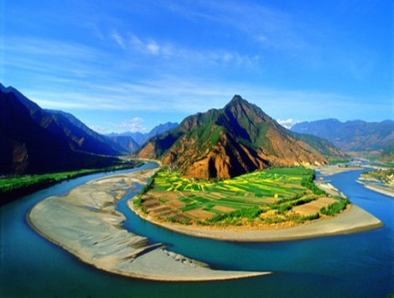
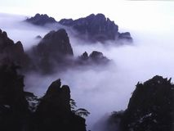
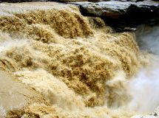
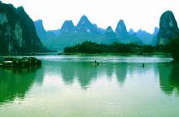
长
江
第
一
湾
庐
山
云
雾
一湾
桂林山水
黄
河

Slide 15
朗读第二节欣赏美景感悟
我们爱你——
桂林山水的清奇俊秀，
杭州西湖的浓妆淡抹，
黄山、庐山的云雾飘渺，
长江、黄河的波澜壮阔。

Slide 16
朗读第三节欣赏美景感悟
我们爱你——
龙井茶的清香，
茅台酒的醇美，
江南丝绸的光洁绚丽，
景德镇陶瓷的天工巧夺。

Slide 17
朗读第二节欣赏美景感悟
我们爱你——
傣家竹楼前如水的月色，
世界屋脊上布达拉宫的巍峨，
吐鲁番的葡萄、哈密的瓜，
大草原的羊群、戈壁滩的骆驼。

Slide 18
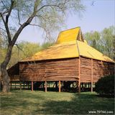
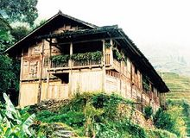
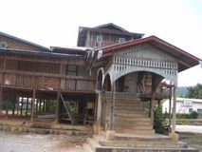
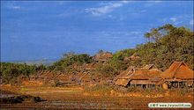
资料拓展

Slide 19
介绍
傣族
傣族
傣族人居住竹楼的历史已经有一千多年了。这种建筑非常适合南亚热带雨林的气候。竹楼分为两层。底层设有围墙，是储藏杂物和饲养家畜的地方。楼上是家人居住、生活的地方。每...

Slide 20
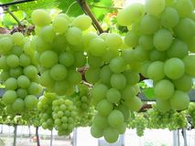
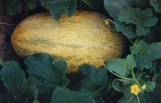
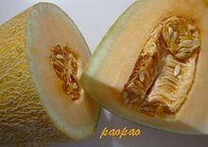
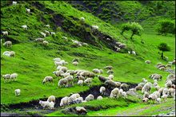
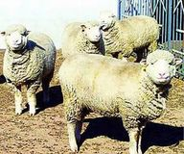
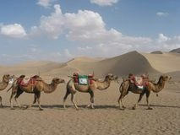

Slide 21
我们爱你啊，中国
我们爱你——
战国编钟奏出的古曲，
改革开放谱写的新歌，
神州万里涌动的滚滚春潮，
祖国大地燃起的希望之火。

Slide 22
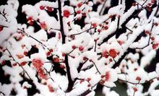


Slide 23
我们爱你啊，中国
我们爱你——
奋斗书写的史册，
汗水浇灌的硕果，
松树的伟岸、梅花的高洁，
博大的胸怀、恢弘的气魄。

Slide 24
我们爱你啊，中国
我们骄傲，我们自豪，
我们奋发，我们开拓，
你是世界民族之林的强者，
我们爱你啊，中国！

Slide 25
写字指导
1．快速找出本课生字.
2．认真观察生字的笔画、笔顺和结构，怎样写才最美。
3．集体交流：“渺”不要写太宽。“脊”上面的部分要收紧，“人”的两笔之间要宽大、罩住下面的“月”字。师示范书写。
4．先描红体会后自己临写。

Slide 26
作业设计
1．继续读诗歌。
2．查阅有关资料，了解相关知识

Slide 27
练习
用下面的词语说说你熟悉的祖国的山水。
清奇俊秀
浓妆淡抹
云雾飘渺
波澜壮阔

